Slide 1

Atviroji prieiga prie mokslo duomenų ir publikacijų
dr. Gintarė Tautkevičienė
Lietuvos mokslinių bibliotekų asociacija, 2019

Slide 2
Įvadas
Modulio tikslas – supažindinti su atvirojo mokslo samprata ir poveikiu mokslinės komunikacijos procesams, suteikti žinių apie atvirosios prieigos modelius ir mokslo duomenų valdymo principus bei finansuojančių institucijų reikalavimus ir rekomendacijas dėl prieigos prie mokslo rezultatų.

Slide 3
Žinios ir gebėjimai
Susipažinę su šiuo moduliu:
suvoksite, kas yra atvirasis mokslas;
suprasite, kodėl atvirasis mokslas naudingas mokslininkams ir visuomenei;
žinosite pagrindinius atvirosios prieigos modelius;
suprasite, kodėl svarbu dalytis tyrimų duomenimis;
žinosite mokslo duomenims taikomus FAIR (angl. Findable-Accessible-Interoperable-Re-usable) principus;
mokėsite parengti mokslo duomenų valdymo planą;
gebėsite tvarkyti mokslo duomenis ir rasti tinkamą talpyklą jiems saugoti;
žinosite, kaip padidinti mokslo duomenų poveikį mokslo ir visuomenės vystymuisi.

Slide 4

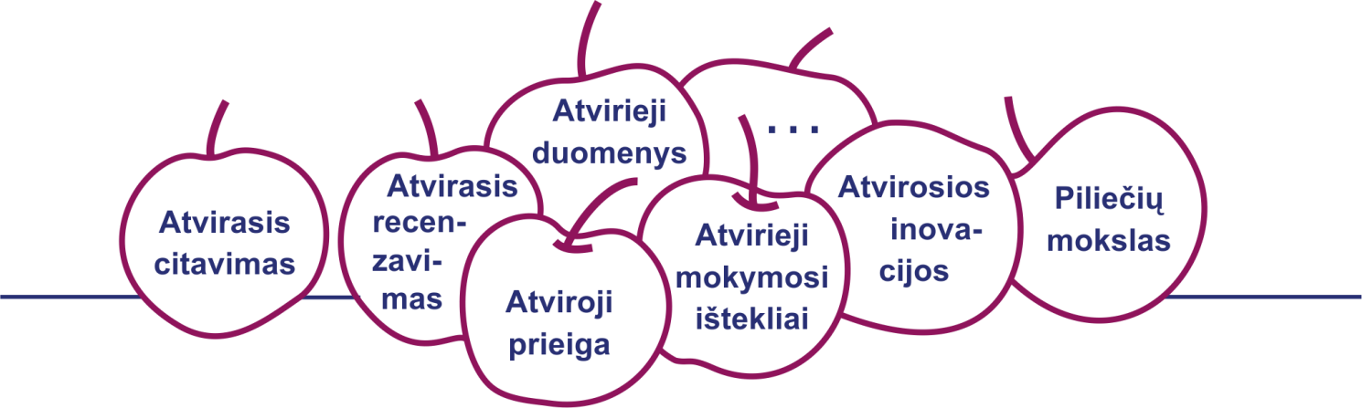
Atvirasis mokslas
Tai skaidrios ir prieinamos žinios, kuriomis yra dalijamasi ir kurios vystomos per bendradarbiavimo tinklus.
Atvirasis mokslas grindžiamas įtraukties, sąžiningumo, teisingumo ir dalijimosi principais.
Notes:
Siekiama, kad moksliniai tyrimai būtų atviresni peržiūrai, dalyvavimui, tobulinimui, neteisingų žinių paneigimui, pakartotinam panaudojimui, užtikrintų didesnį skaidrumą ir atskaitomybę, skatintų pakartotinį žinių panaudojimą ir inovacijas.

Slide 5
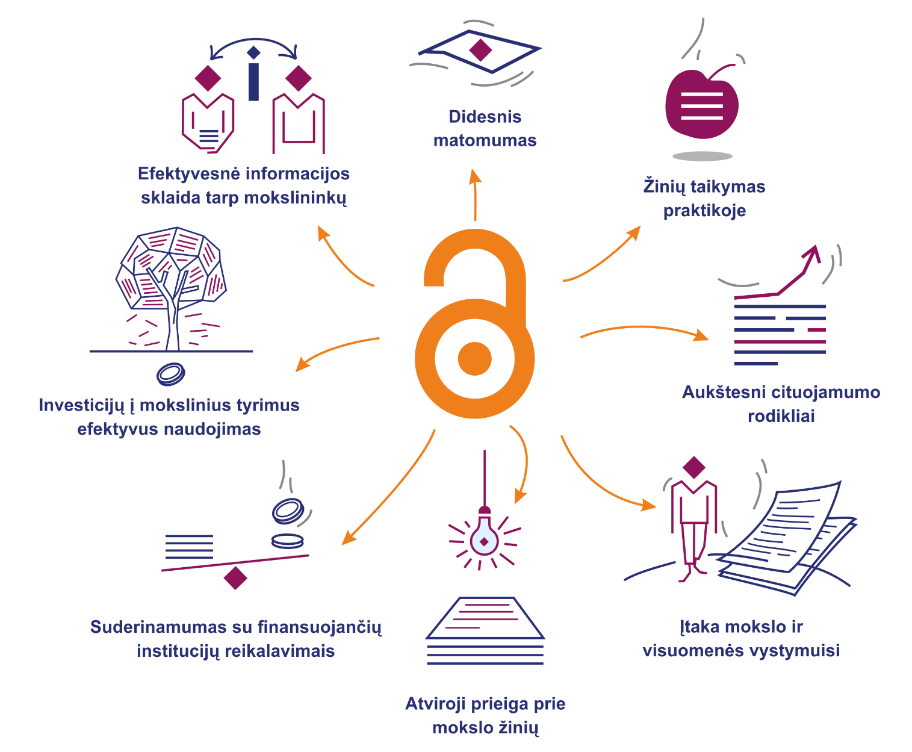
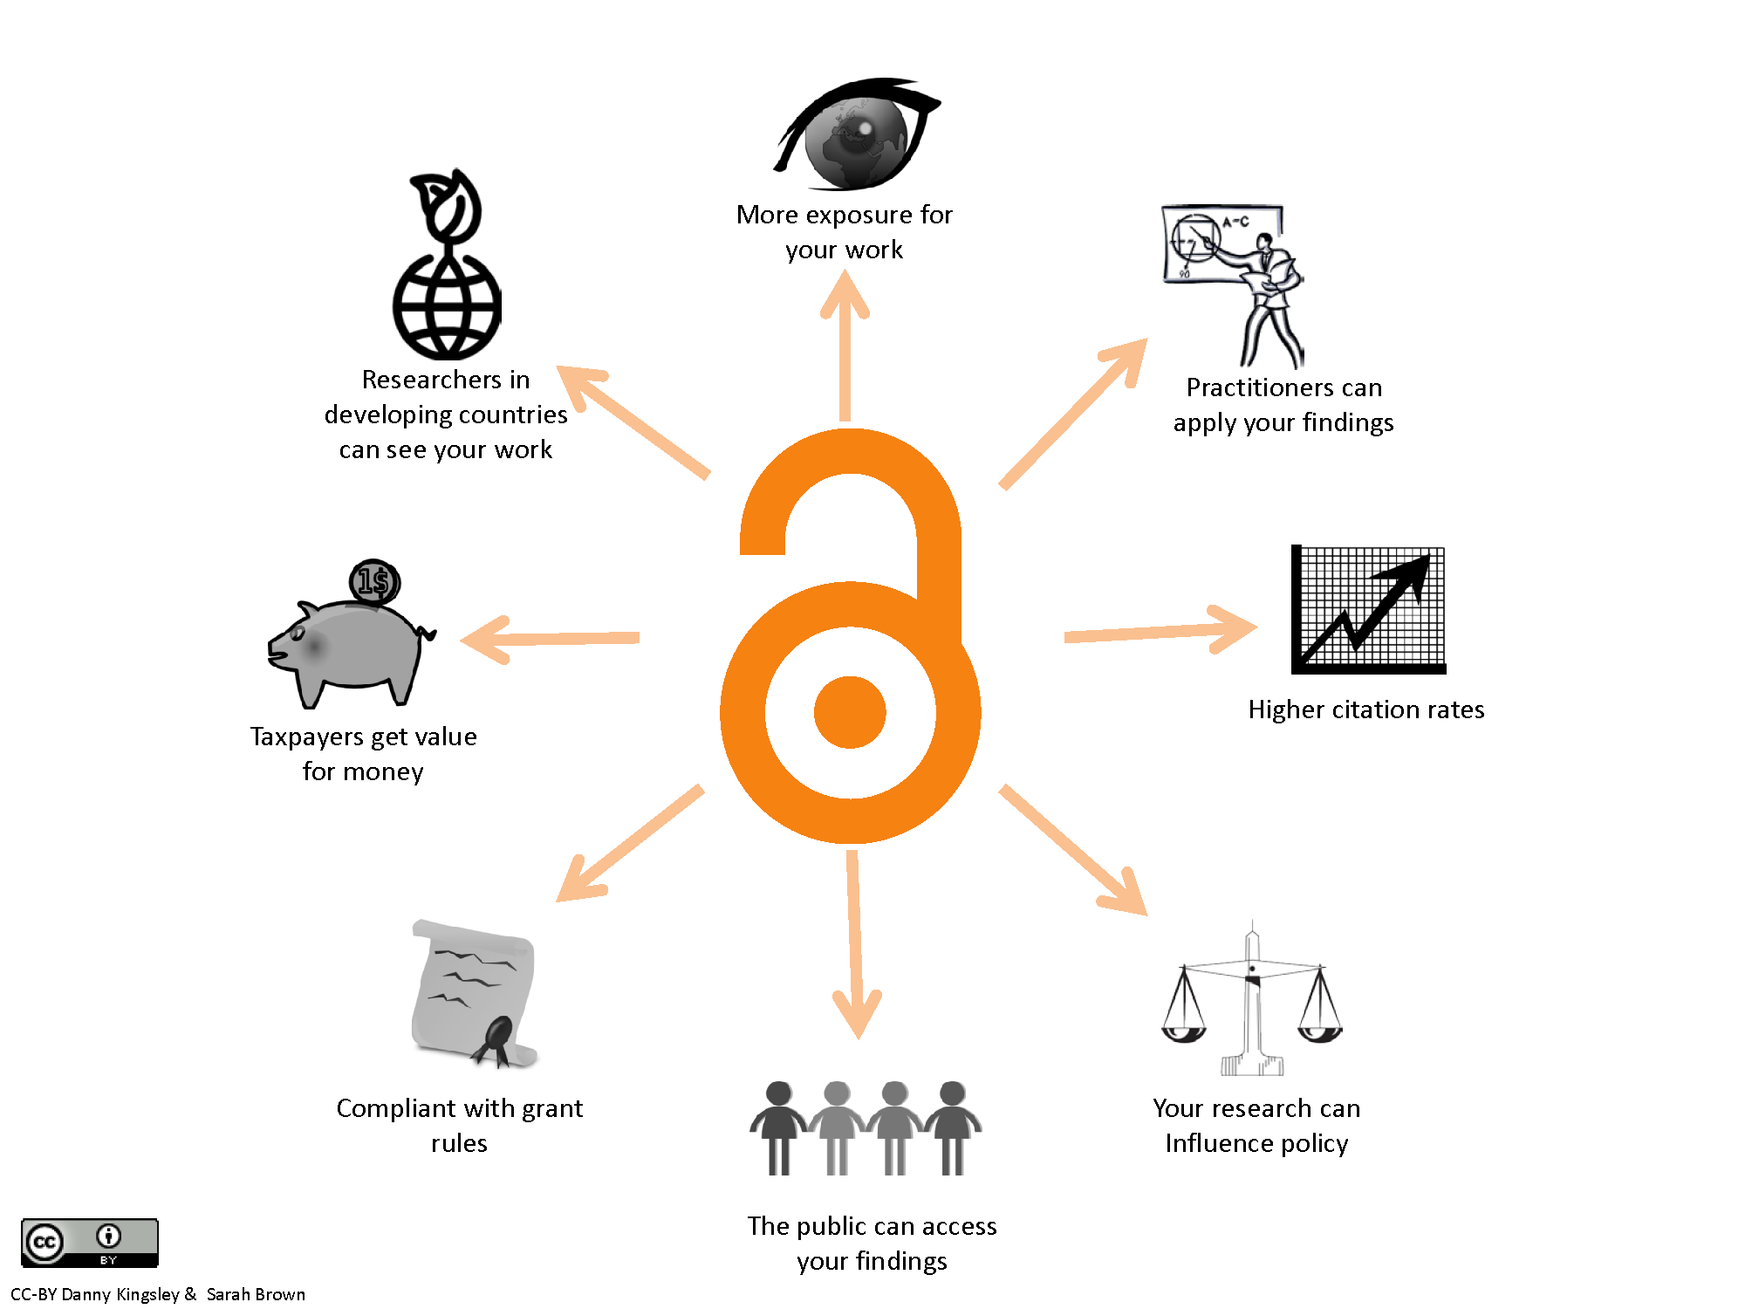
Atvirojo mokslo nauda

Slide 6
Atviroji prieiga prie mokslinių publikacijų ir mokslo duomenų
Tai nemokama ir nevaržoma prieiga internete prie mokslinių publikacijų, tyrimų duomenų ir kitos publikuotos bei nepublikuotos kokybiškos recenzuotos mokslinių tyrimų medžiagos, kurią kiekvienas vartotojas gali laisvai skaityti, kopijuoti ir atlikti automatizuotą turinio analizę nepažeisdamas autorinių teisių.

Slide 7
Atvirosios prieigos modeliai
Auksinis atvirosios prieigos modelis
Žaliasis atvirosios prieigos modelis
Mišrios prieigos (hibridinis) modelis
Bronzinis atvirosios prieigos modelis

Slide 8
Atvirosios prieigos procese naudojami įrankiai ir paslaugos
Identifikatoriai
  DOI <https://www.doi.org>
  ORCID <https://orcid.org>
Indeksavimo įrankiai
  DOAJ <http://doaj.org>
  DOAB <https://www.doabooks.org>
  BASE <https://www.base-search.net>
  OpenAIRE <https://www.openaire.eu/>
Parama ir sklaida
  Sherpa/RoMEO <http://www.sherpa.ac.uk/romeo>
  OpenDOAR <http://v2.sherpa.ac.uk/opendoar/>
  1Science< https://www.1science.com/1findr/>
  Open Access Button <https:/openaccessbutton.org>
  ScienceOpen <https://www.scienceopen.com>
  Unpaywall <https://unpaywall.org>
Prieiga
Talpyklos
  arXiv <https://arxiv.org>
  PubMedCentral <https://www.ncbi.nlm.nih.gov/pmc/>
  Zenodo <https://zenodo.org>
Publikavimo paslaugos
  Open Journal Systems <https://openjournalsystems.com>
Stebėsenos paslaugos
  OpenAIRE <https://www.openaire.eu>
  IRUS-UK <http://irus.mimas.ac.uk>
Knowledge Exchange, 2016

Slide 9
Mokslinių tyrimų duomenys
Tai informacija, surinkta vykdant stebėjimus, apklausas, atliekant eksperimentus ir kt. tyrimų metu ir naudojama originalių mokslinių tyrimų rezultatams patvirtinti.
Tyrimų duomenys apima pirminius duomenis, kurie renkami naudojant sensorius, instrumentus, prietaisus, atliekant stebėjimus ir apklausas, naudojant kitus duomenų rinkimo būdus.

Slide 10
Duomenų valdymo veiklos įvairiais mokslinio tyrimo etapais
Planavimo etapas
  parengti duomenų valdymo planą <https://dmponline.dcc.ac.uk/>
  jeigu naudojami svetimi duomenys, atlikti duomenų paiešką <http://re3data.org>
  išsiaiškinti, kam priklauso autorių teisės duomenų, kuriuos naudosite ir kuriuos kursite
Vykdymo etapas
  duomenims rinkti naudoti pasirinktą įrankį
  duomenims aprašyti naudoti metaduomenų standartus
Publikavimo ir sklaidos etapas
  suteikti duomenims DOI identifikatorių (angl. Digital Object Identifier)
  paskelbti duomenis:
    talpykloje arba archyve
    projekto, institucijos ar asmeniniame puslapyje
    kaip papildomą medžiagą pateikti žurnale
    duomenų žurnale
  pasirinkti prieigos tipą: atvirieji, pasidalytieji, uždarieji duomenys

Slide 11
Mokslo duomenų prieiga
Atvirieji duomenys (pvz., oro temperatūra, žemės drebėjimų matavimai ir kiti laisvai prieinami duomenys) – prieiga suteikiama visiems, jais gali naudotis ir dalytis kiekvienas. Duomenų savininkas turi suteikti leidimą ir nurodyti, kad duomenis galima naudoti bet kokiu būdu ir tikslu.
Pasidalytieji duomenys (pvz., prekybos centrų klientų apsipirkimo įpročiai, rinkimų registrai) – jais dalijamasi tarp konkrečios grupės asmenų, siekiančių konkrečių tikslų.
Uždarieji duomenys (pvz., nacionalinio saugumo, verslo ataskaitos, mobiliųjų telefonų naudojimo duomenys) yra prieinami tik organizacijų viduje.
Open/Shared/Closed: The world of data

Slide 12
FAIR duomenų principai
Randami (angl. Findable)
Prieinami (angl. Accessible)
Sąveikūs (angl. Interoperable)
Panaudojami iš naujo (angl. Re-usable)
https://www.force11.org/group/fairgroup/fairprinciples

Slide 13
Duomenų valdymo planas
Tai mokslinių tyrimų projekto duomenų kaupimo, saugojimo ir jų prieinamumo dokumentas, kuriame nurodoma:
kas bus daroma projekto metu ir jam pasibaigus, kad duomenys būtų kaupiami saugiai ir patikimai;
kaip ir kokiomis sąlygomis duomenys bus prieinami pakartotiniam naudojimui, jei tik nėra tam prieštaraujančių teisinių, etinių ar saugumo priežasčių;
kada ir kaip duomenys bus atveriami kitiems vartotojams;
kokie standartiniai metaduomenys bus naudojami aprašant duomenis;
kaip gauti duomenys bus tvarkomi ir atnaujinami;
kurie duomenys bus skirti ilgalaikiam, o kurie – trumpalaikiam saugojimui, pastaruoju atveju nurodant, kada ir kaip duomenys bus sunaikinti.
Lietuvos mokslo tarybos 2016 m. vasario 29 d. nutarimu Nr. VIII-2 patvirtintos „Atvirosios prieigos prie mokslo publikacijų ir duomenų gairės“

Slide 14
Mokslo duomenų valdymo kompetencija
Tyrėjų lygmuo | Atvirojo mokslo kompetencijos | Rekomenduojami mokymosi metodai ir iniciatyvos
R1 – pradedantysis mokslininkas | Mokslinių tyrimų integralumo / etikos, informacinio raštingumo, atvirosios prieigos, publikavimo / sklaidos, duomenų plano rengimo kompetencijos | Formalūs, struktūruoti, standartizuoti, akredituoti kursai; taikomi savarankiško ir aktyvaus mokymosi metodai
R2 – pripažintas mokslininkas | R1 mokslininkams būdingos kompetencijos, taip pat atviroji prieiga prie tyrimo rezultatų, duomenų valdymas ir sklaida, gebėjimai, susiję su tyrimų poveikiu, inovacijomis, mokslinių tyrimų vertinimu (pradinis lygmuo) | Struktūruoti, akredituoti profesinio vystymo kursai Mentorystė
R3 – žinomas mokslininkas | R2 mokslininkams būdingos kompetencijos, taip pat gebėjimai, susiję su poveikiu, inovacijomis, tyrimų vertinimu (vidutinis ir pažengusiojo lygmuo), finansavimo paraiškų rengimu, mokslinių tyrimų valdymu | Struktūruoti, akredituoti profesinio vystymo kursai Mentorystė
R4 – vadovaujantysis mokslininkas | R3 mokslininkams būdingos kompetencijos, taip pat poveikio stebėsena ir ataskaitų rengimas, inovacijos, tyrimų vertinimas, finansavimo paraiškų rengimas, mokslinių tyrimų ataskaitų rengimas, komunikavimas ir bendradarbiavimas su mokslo politikos formuotojais, žiniasklaida, atvirojo mokslo lyderystė | Mokymai, integruoti į institucijos vadybos kursus aukščiausio lygio vadovams Išoriniai prestižiniai lyderystės kursai Atvirojo mokslo lyderystės akreditavimas ir atvirąją prieigą patvirtinantys įrodymai

Slide 15
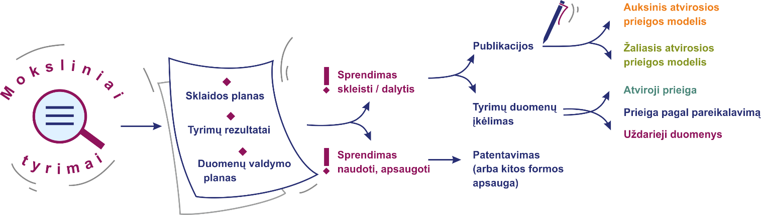
Atvirosios prieigos reikalavimai projektuose Horizontas 2020

Slide 16
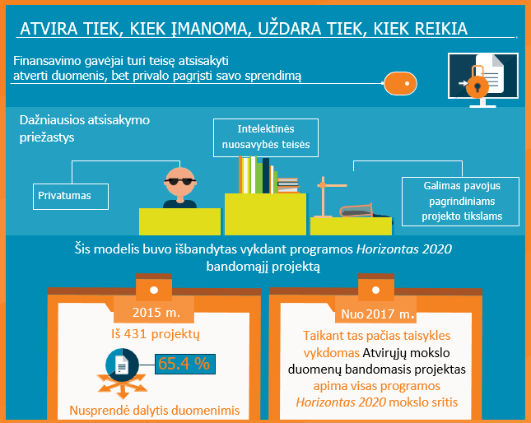
Atvirieji mokslo duomenys

Slide 17
Atvirąją prieigą reglamentuojantys Lietuvos dokumentai
Žaliasis atvirosios prieigos modelis:
skaitmeninės publikacijų kopijos turi būti pateiktos talpyklai iš karto priėmus publikuoti;
gali būti taikomas 6 mėnesių embargo laikotarpis biomedicinos, fizinių, technologijos ir žemės ūkio mokslų sričių mokslo publikacijoms;
gali būti taikomas 12 mėnesių embargo laikotarpis humanitarinių ir socialinių mokslų sričių mokslo publikacijoms.
Auksinis atvirosios prieigos modelis:
turi būti publikuoti atvirosios prieigos žurnaluose;
straipsnio parengimo mokesčiai APC ir BPC (angl. article / book processing charge) gali būti mokami Tarybos finansuojamų projektų lėšomis ir numatomi projekto išlaidų sąmatoje;
jei sumokėti APC ar BPC mokesčiai, turi būti naudojama Kūrybinių bendrijų licencija CC-BY.
Lietuvos mokslo tarybos 2016 m. vasario 29 d. nutarimu Nr. VIII-2 patvirtintos „Atvirosios prieigos prie mokslo publikacijų ir duomenų gairės“.

Slide 18
Sužinokite daugiau
Tekstas
Nuorodos
Naudota ir rekomenduojama literatūra
Vaizdo paskaita ir klipai

Slide 19
Pasitikrinkite žinias
Praktinės užduotys
Savikontrolės testas

